Slide 1
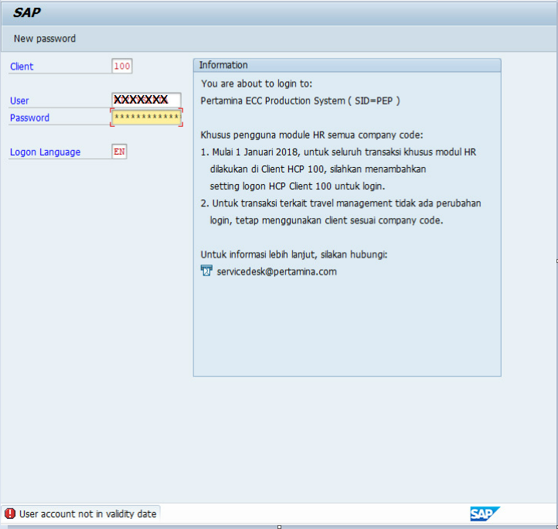
SAP – Kendala : User Account not in Validity Date
- Apabila muncul kendala berikut pada saat login ke SAP :

Slide 2
SAP – Kendala : User Account not in Validity Date
- Case tersebut terjadi apabila :
- Berakhirnya Jangka waktu Account Email Pemilik User ID (UID) :
Apabila pemilik UID merupakan pekerja PWT (Pekerja Waktu Tertentu / Pekerja Kontrak) Pelita Air, maka pastikan kontrak
kerja ybs sudah diperpanjang (sudah ditandatangani dua pihak dan sudah terupdate oleh Fungsi HR di sistem SAP
Pertamina). Note : Jangka waktu Account email mengikuti jangka waktu dokumen kontrak kerja yang sudah
ditandatangani dua pihak
- User ID tersebut tidak dipakai login selama maksimal 60 hari

Slide 3
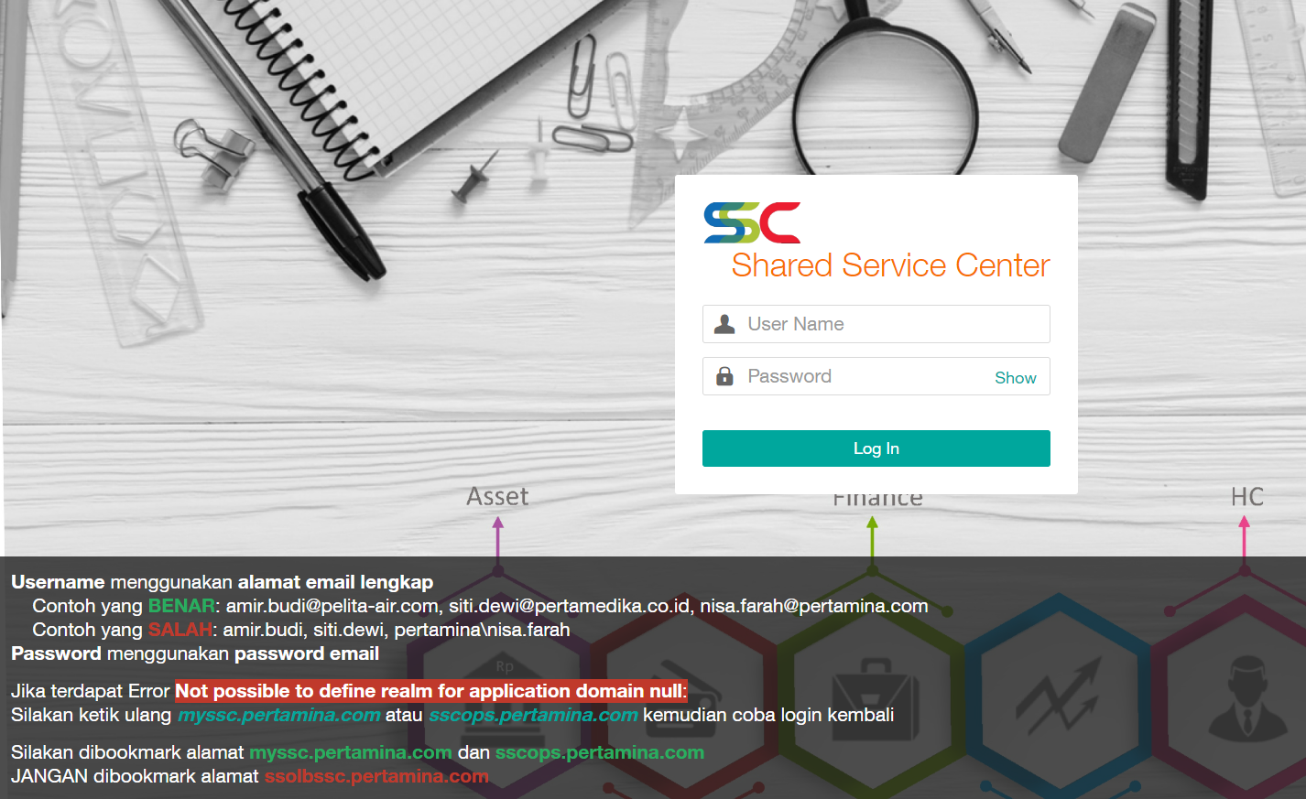
SAP – Kendala : User Account not in Validity Date
- Pekerja mengakses Alamat myssc.pertamina.com
Login menggunakan akun email : …..@pelita-air.com
Password : password email

Slide 4
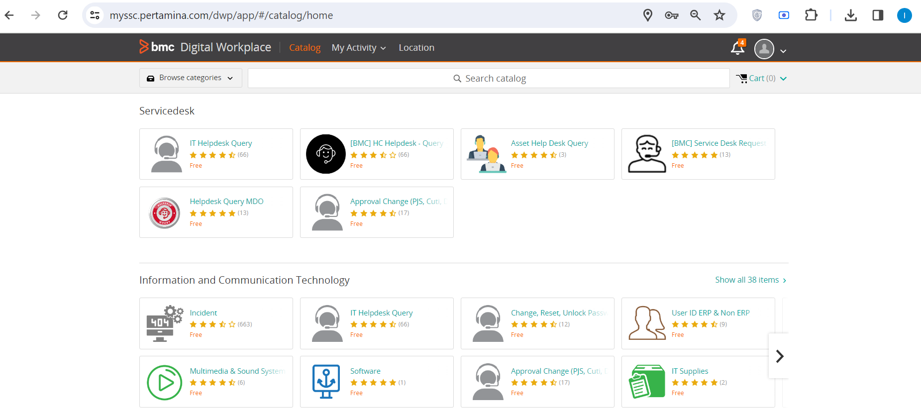
SAP – Kendala : User Account not in Validity Date
-
Pilih User ID ERP & Non ERP

Slide 5
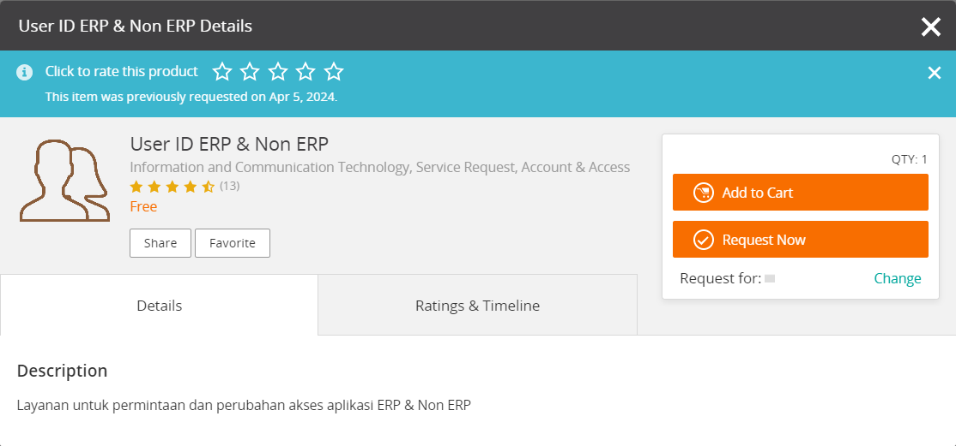
SAP – Kendala : User Account not in Validity Date
-
Pilih Request Now

Slide 6
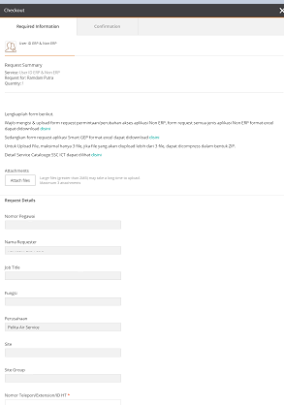
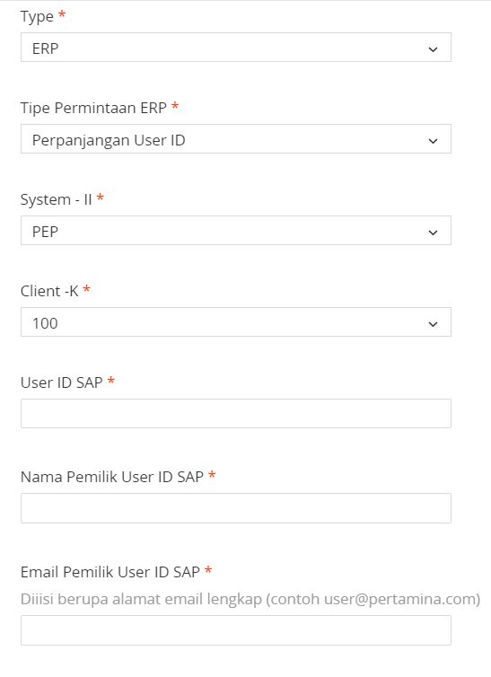
SAP – Kendala : User Account not in Validity Date
Type :
ERP
Tipe Permintaan :
Perpanjangan User ID
System – II :
PEP
Client – K :
100
User ID SAP :
Input nama UserID yang digunakan
Nama Pemilik User ID :
Nama Lengkap Pemilik User ID
Email Pemilik User ID SAP :
Maukkan Alamat email pemilik user ID (…@pelita-air.com)
-
Attach Dokumen (misal : kontrak kerja, apabila pemilik User ID adalah Pekerja PWT)
Note :
Hal-hal yang berisi informasi nilai gaji dsb agar disensor
Apabila Pekerja PWTT, wajib melampirkan SKMJ (Surat Keterangan Mutasi Jabatan)

Slide 7
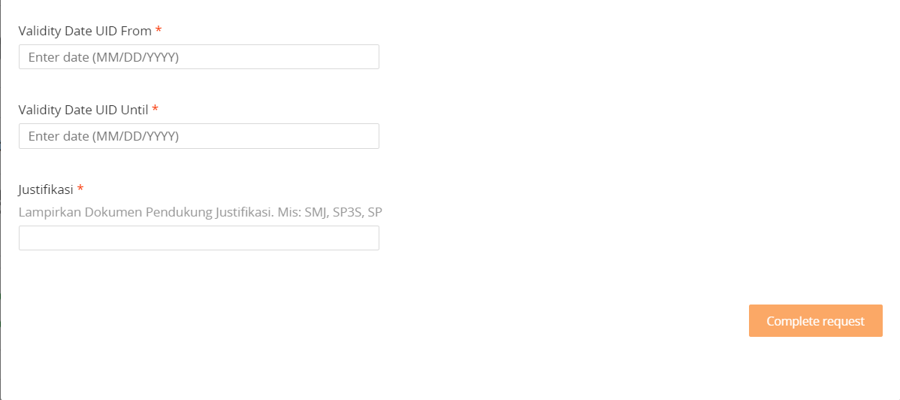
SAP – Kendala : User Account not in Validity Date
-
Validity Date UID From :
Tanggal Mulai Berlaku / TMT Kontrak
Validity Date UID Until :
Tanggal masa berlaku / sampai dengan (akhir periode kontrak)
Justifikasi :
Nama Dokumen Pendukung yang di attached
Misal : SKMJ (Surat Keterangan Mutasi Jabatan) / SP3S / SP (Surat Perintah) / Kontrak Kerja terbaru
Apabila sudah, klik Complete Request lalu klik Im Done

Slide 8
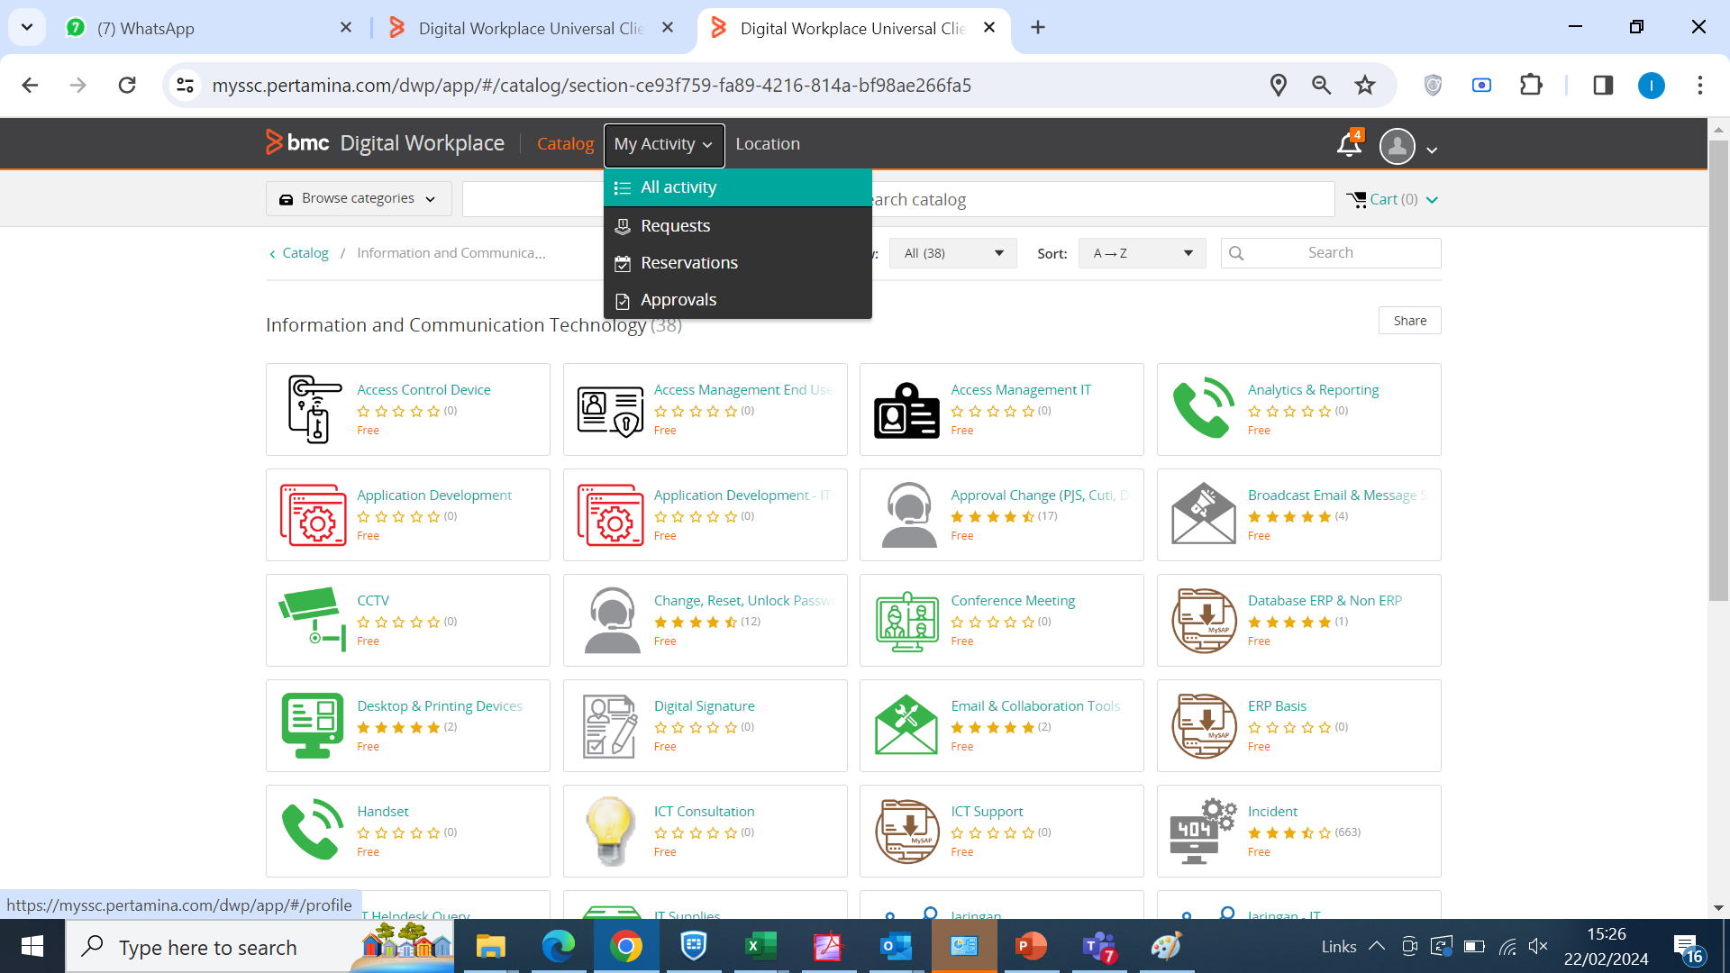
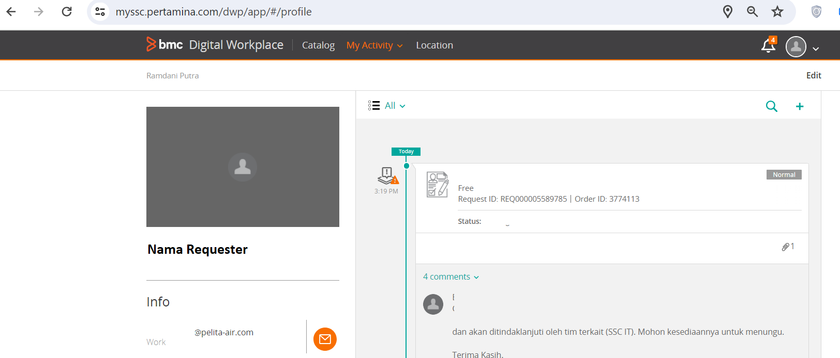
SAP – Kendala : User Account not in Validity Date
- Selanjutnya menunggu Follow Up dari rekan-rekan SSC Pertamina.
- Perihal Follow up dapat dilakukan pengecekan secara berkala di aplikasi myssc.pertamina.com di Menu My Activity -> All
Activity
-

